Slide 1
Занятие 6
Волшебные стёклышки
Задачи:
познакомить детей с приборами для наблюдения – микроскопом, лупой, подзорной трубой, телескопом, биноклем;
объяснить, для чего они нужны человеку.

Slide 2
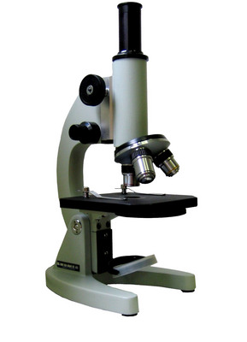
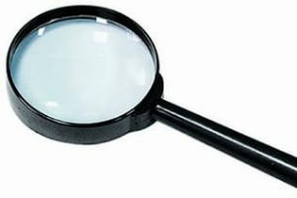
Как вы думаете, для чего нужны эти приборы? Как они называются?

Slide 3
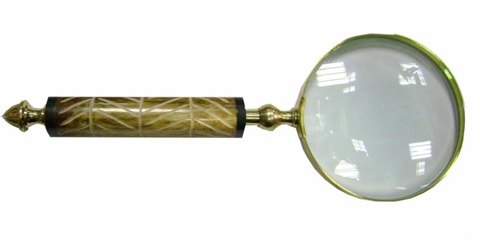
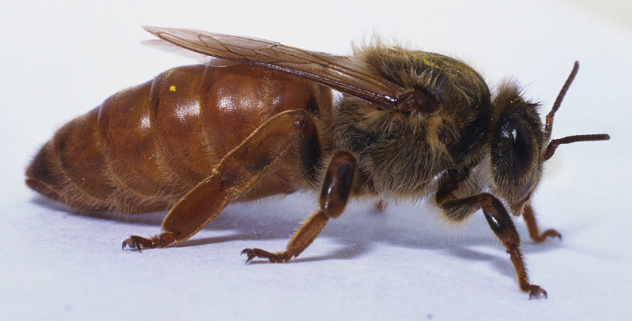
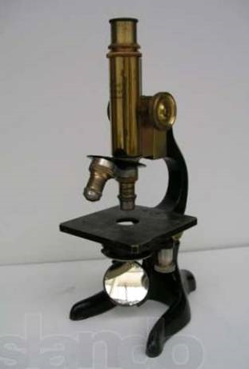
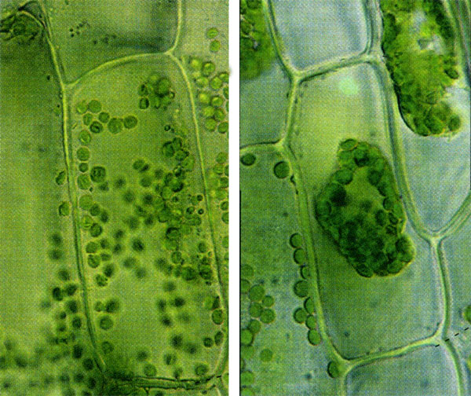

Slide 4
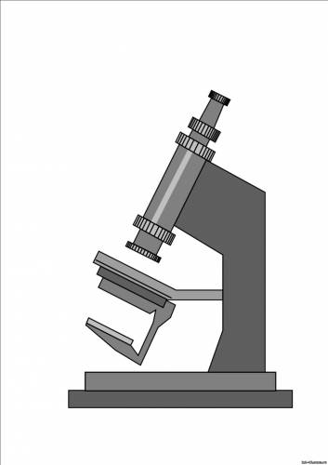
Строение микроскопа: окуляр, трубка, объектив, предметный столик, зеркало.

Slide 5
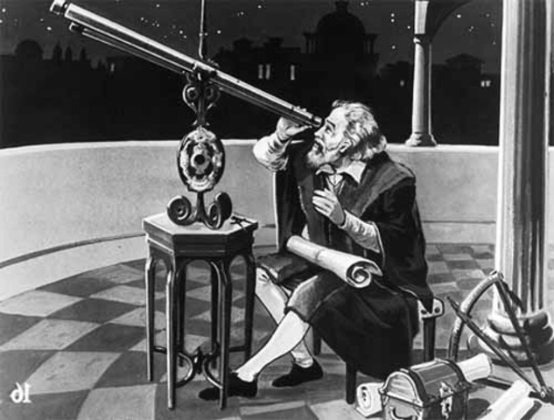
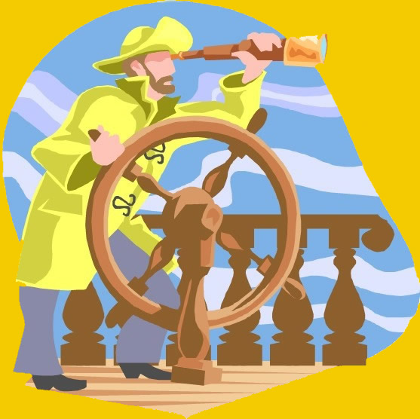

Slide 6
